Slide 1
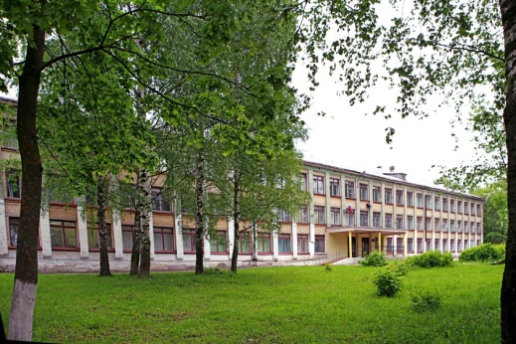
МУНИЦИПАЛЬНОЕ ОБЩЕОБРАЗОВАТЕЛЬНОЕ УЧРЕЖДЕНИЕ СРЕДНЯЯ ШКОЛА № 10 ГОРОДА ФУРМАНОВА
МОУ СШ № 10 функционирует с 07 сентября 1967 года.

Slide 2
ДИРЕКТОР ШКОЛЫ ГАЛИНА АЛЕКСАНДРОВНА ТАРУНОВА
Галина Александровна Тарунова руководит образовательным учреждением
с 6 февраля 2012 года.
Награждена Значком «Отличник народного просвещения», Почетной грамотой Министерства образования и науки Российской Федерации, Благодарностями Управления образования Ивановской области, Благодарностями Департамента образования Ивановской области.

Slide 3
Предоставляемые образовательные услуги:
- начальное общее образование; - основное общее образование - среднее общее образование;
-дополнительное образование

Slide 4
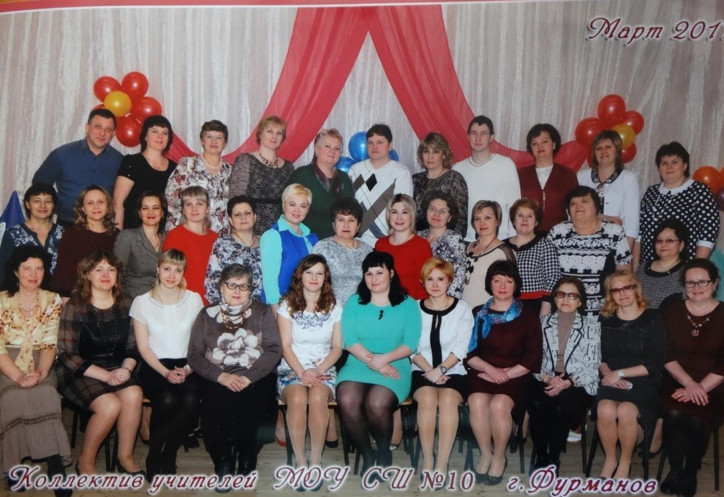
В школе работают 33 педагогических работника
За достигнутые успехи в области обучения и воспитания учащихся свыше 90% учителей имеют отраслевые награды, в том числе:
1 человек - Значок «Отличник народного просвещения»,
3 человека награждены Почетными грамотами Министерства образования и науки Российской Федерации,
2 учителя награждены Благодарственным письмом Департамента культуры и туризма.

Slide 5
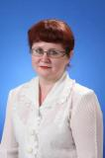
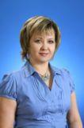
Педагоги школы - победители и лауреаты различных конкурсов
Учитель музыки
Лобова Анжелика Алексеевна
награждена медалью
«За службу образованию» и Дипломом II степени Всероссийского конкурса «Мой лучший урок», победитель конкурса на Получение денежного поощрения лучшими учителями, финалист областного конкурса «Педагог года -2015»
Зам. директора школы по ВР
Судакова Ирина Сергеевна -победитель Муниципального этапа конкурса «Педагог года – 2018», победитель регионального конкурса «100 идей для развития детей», дипломант Всероссийского конкурса проектов «Я - гражданин России!», денежный грант

Slide 6
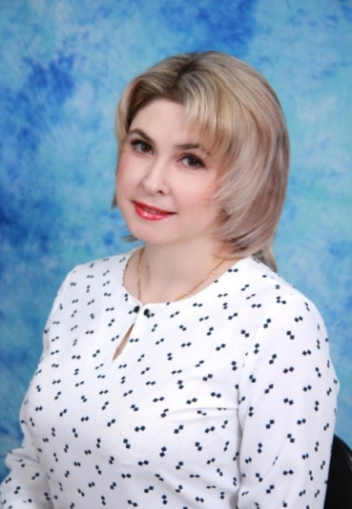
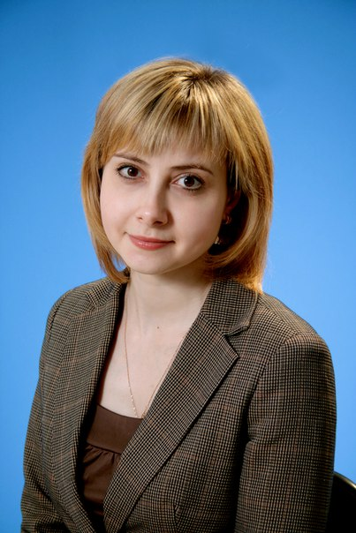
Педагоги школы - победители и лауреаты различных конкурсов
Заместитель директора школы по УВР,
учитель истории
Румянцева Елена Анатольевна-
финалист областного конкурса профмастерства «Педагог года - 2011», «Педагог года -2017» Победитель муниципального конкурса «Педагог года-2011» в номинации «Молодой педагог», Победитель муниципального конкурса профмастерства «Педагог года - 2017»
Учитель истории и обществознания
Рыбочкина Людмила Евгеньевна -обладатель премии Губернатора Ивановской области для одаренной молодежи, Лауреат областного конкурса «Педагог года - 2012», Победитель муниципального конкурса «Педагог года -2012» в номинации «Молодой педагог», Победитель муниципального конкурса «Педагог года -2016»

Slide 7
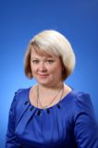
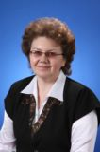
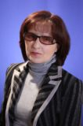
Педагоги школы - победители и лауреаты различных конкурсов
Учитель физики и математики
Комарова Наталья Владимировна-
четырехкратных лауреат премии фонда Д.Зимина в номинации «Наставник будущих ученых»
Учитель биологии и экологии
Смирнова Галина Владимировна
за 3 года подготовила
9 победителей и 26 призеров по биологии, 3 победителей и
13 призеров по экологии,
2 призеров по географии муниципального этапа ВСОШ, 2 призеров по биологии и призера по экологии регионального этапа ВСОШ
Учитель химии
Богатова Татьяна Альбертовна -Дипломант III степени регионального конкурс грантов, проводимый ИГХТУ для учителей химии и физики,
денежный грант

Slide 8
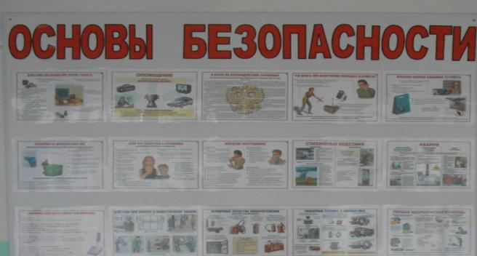
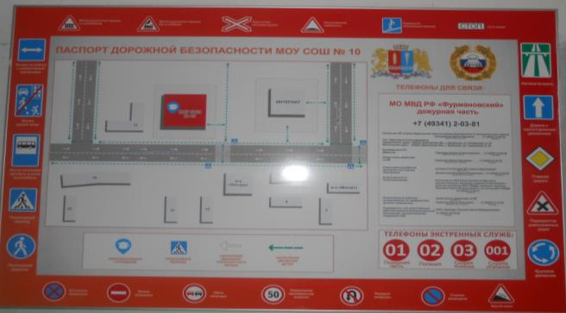
ИНФОРМАЦИОННАЯ СРЕДА ШКОЛЫ контактный телефон: 8(49341) 2-08-13, адрес электронной почты: furmanov_sc10@mail.ru адрес сайта https://portal.iv-edu.ru/dep/mouofurmn/furmanovskiyrn_school10/default.aspx

Slide 9
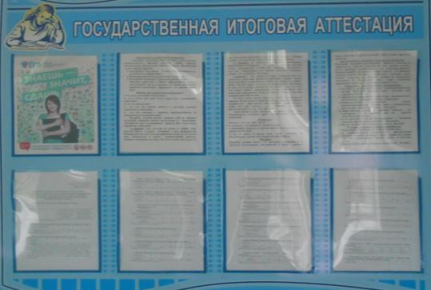
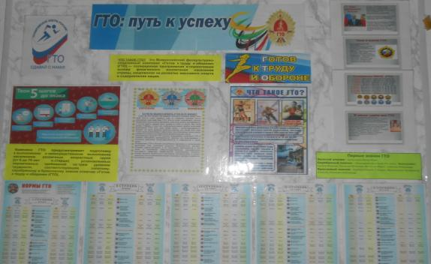
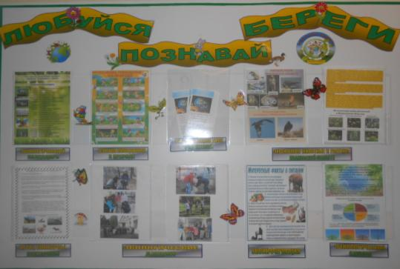
ИНФОРМАЦИОННАЯ СРЕДА ШКОЛЫ

Slide 10
ОБРАЗОВАТЕЛЬНАЯ
СРЕДА
ШКОЛЫ

Slide 11
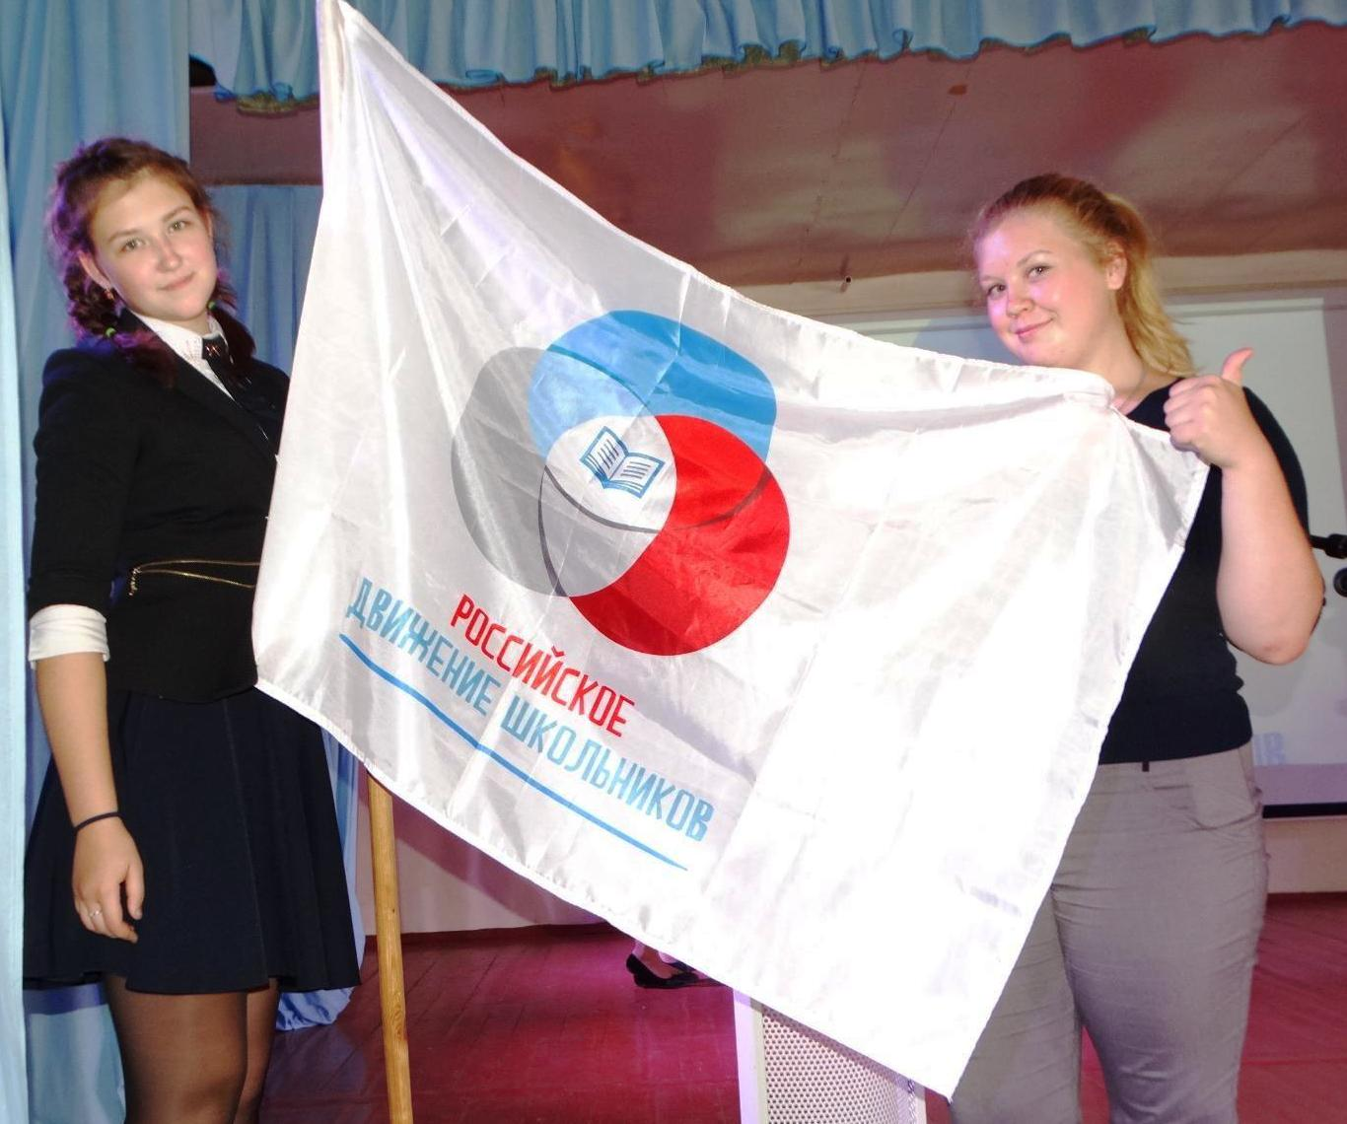
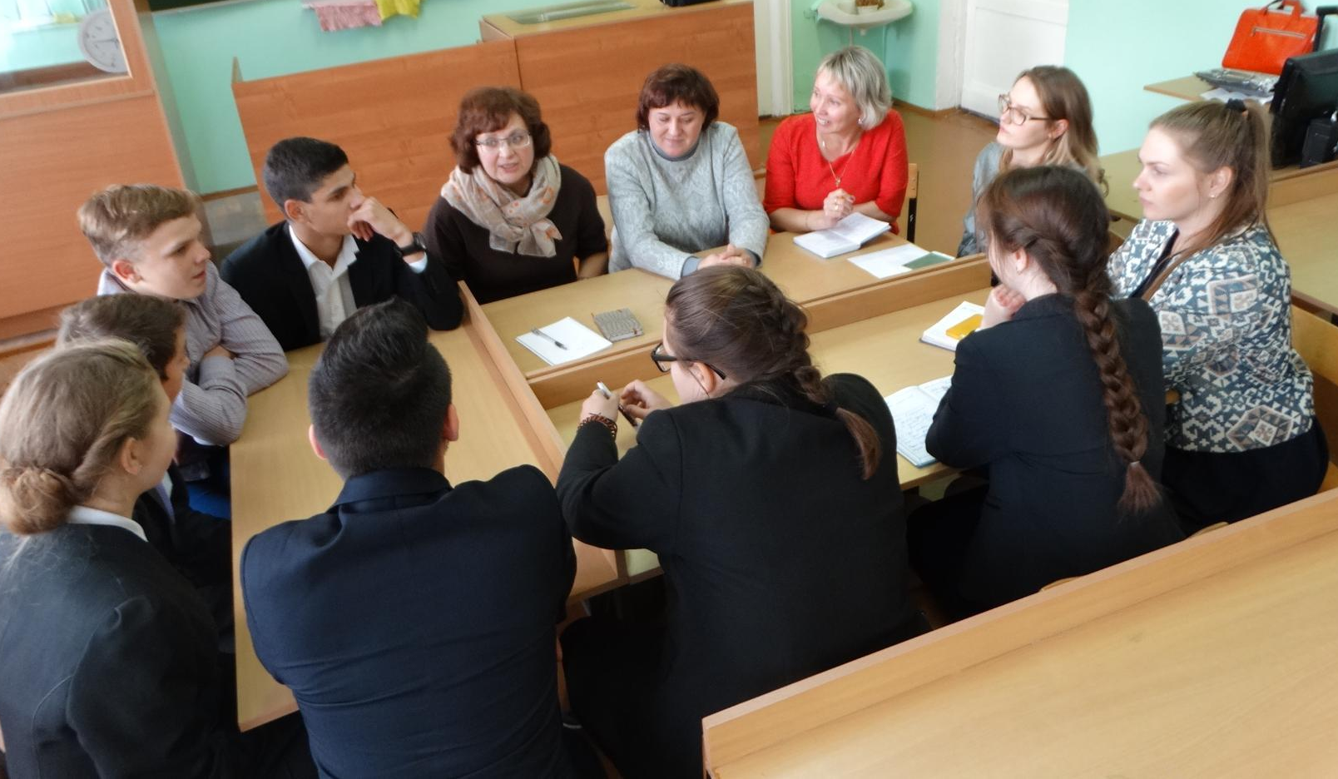
МОУ СШ № 10 - Региональная пилотная площадка Общероссийской общественно-государственной детско–юношеской организации «Российское движение школьников», Региональная пилотная площадка по освоению и введению в практику медиативных технологий
Уполномоченный по правам ребенка Т.П.Океанская

Slide 12
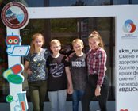
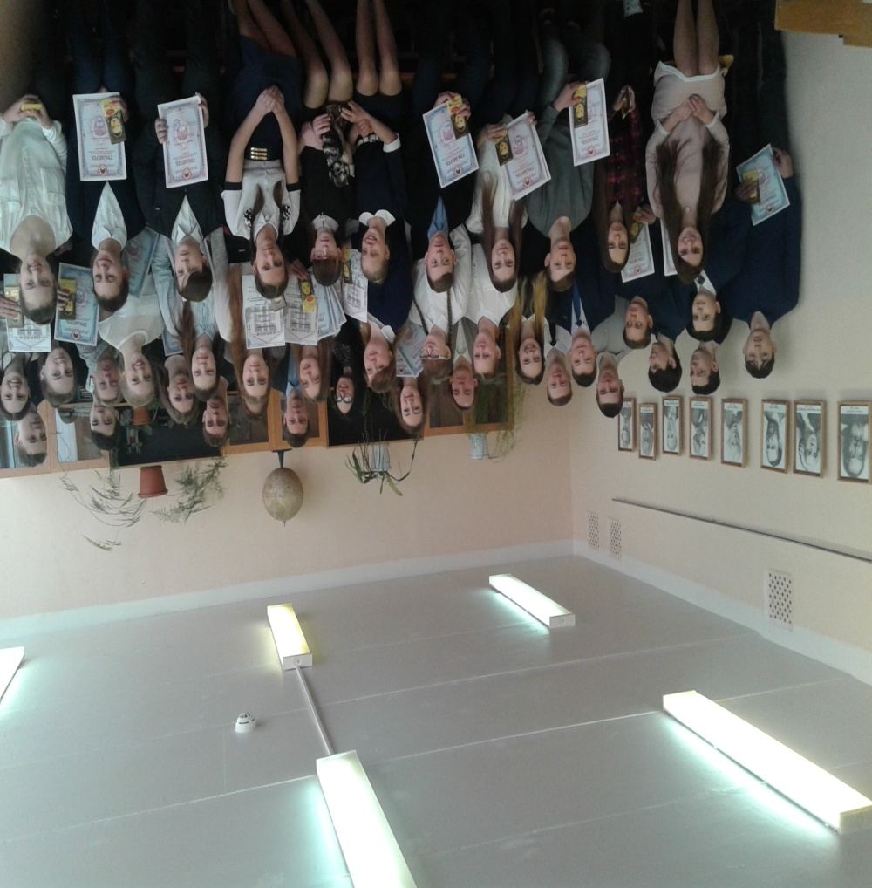
Румянцев Максим -победитель Всероссийского конкурса юных инженеров – исследователей с международным участием «Спутник
Учащиеся школы – неоднократные победители и призеры олимпиад, конкурсов, спортивных соревнований
Призеры регионального и всероссийского этапов конкурса проектов «Я – гражданин России!»
Победители и призеры Всероссийской олимпиады школьников

Slide 13
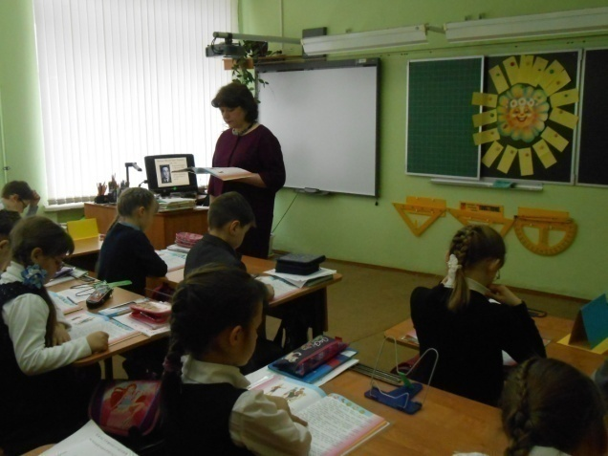
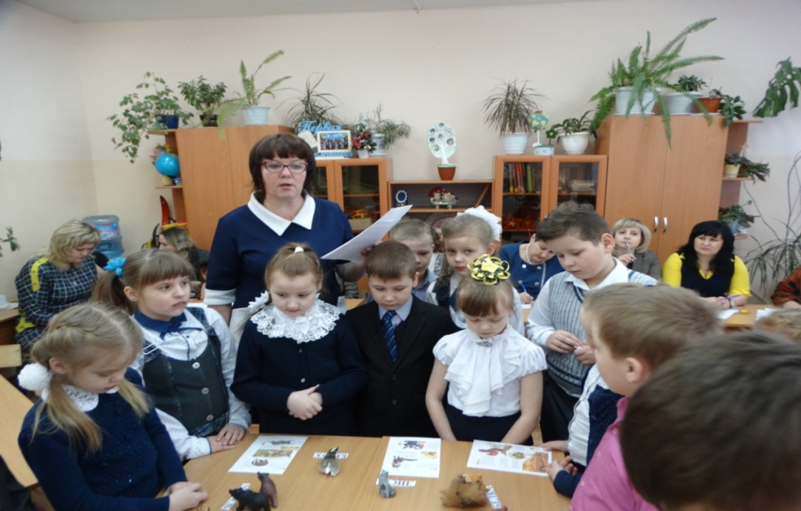
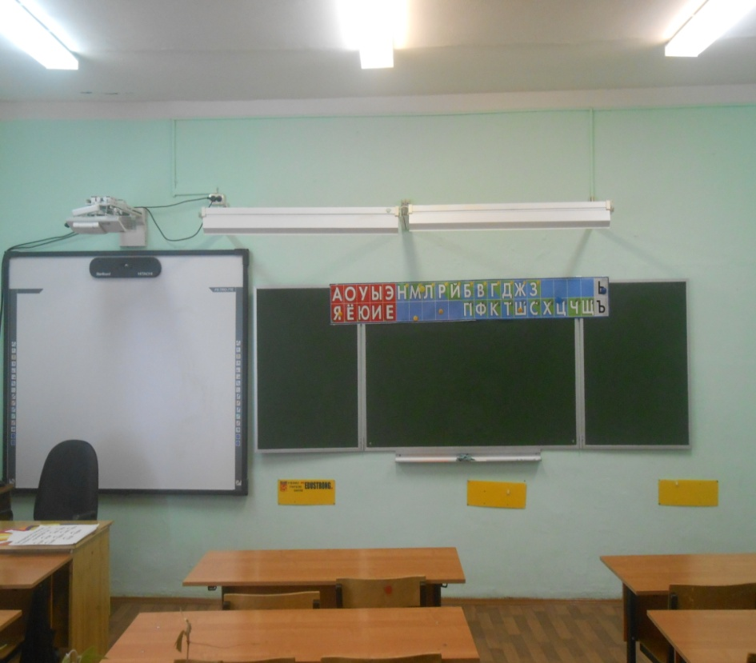
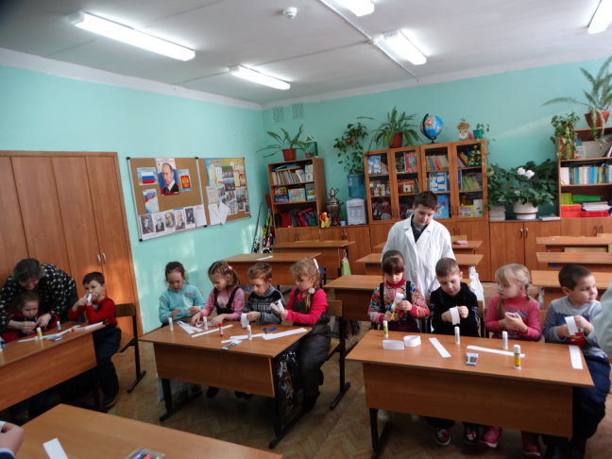
КАБИНЕТЫ НАЧАЛЬНОГО ОБЩЕГО ОБРАЗОВАНИЯ

Slide 14
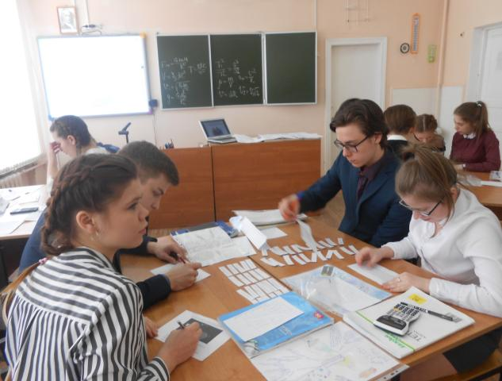
КАБИНЕТ ФИЗИКИ

Slide 15
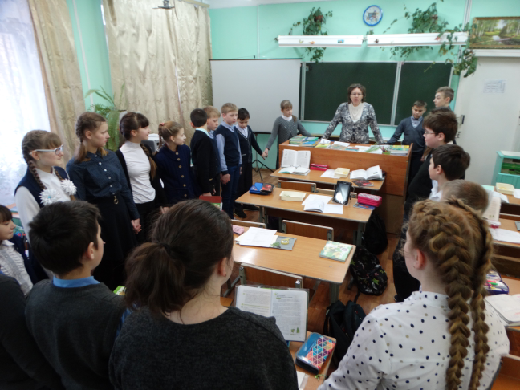
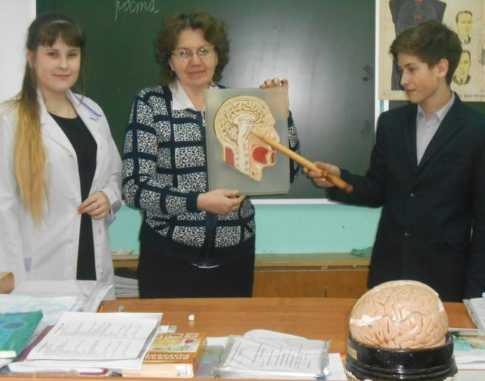
КАБИНЕТ БИОЛОГИИ Научное общество учащихся «Поиск»

Slide 16
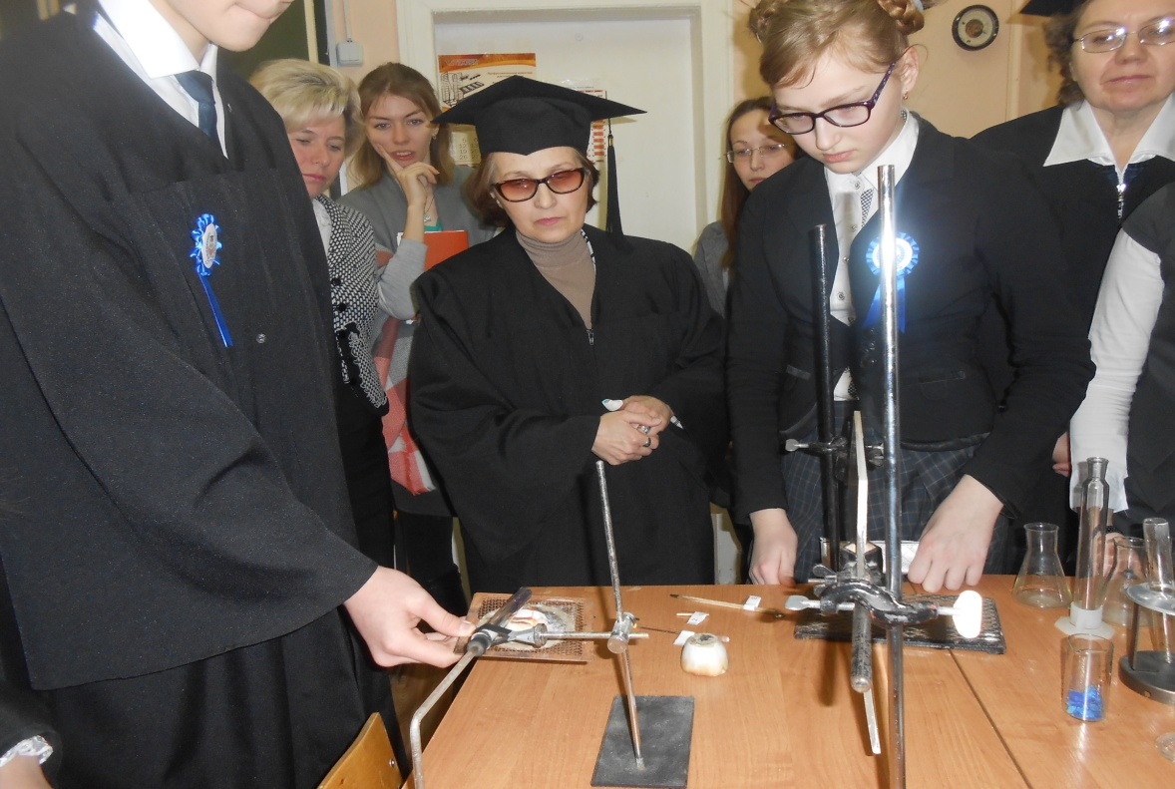
КАБИНЕТ ХИМИИ

Slide 17
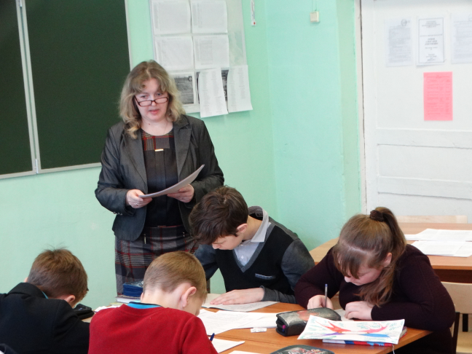
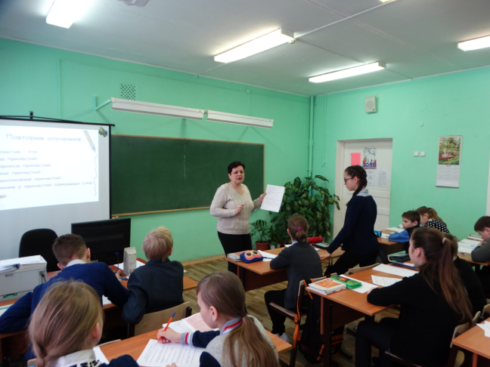
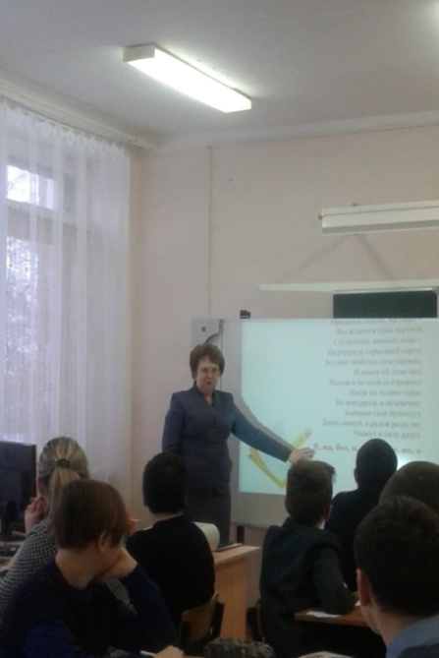
КАБИНЕТЫ РУССКОГО ЯЗЫКА И ЛИТЕРАТУРЫ

Slide 18
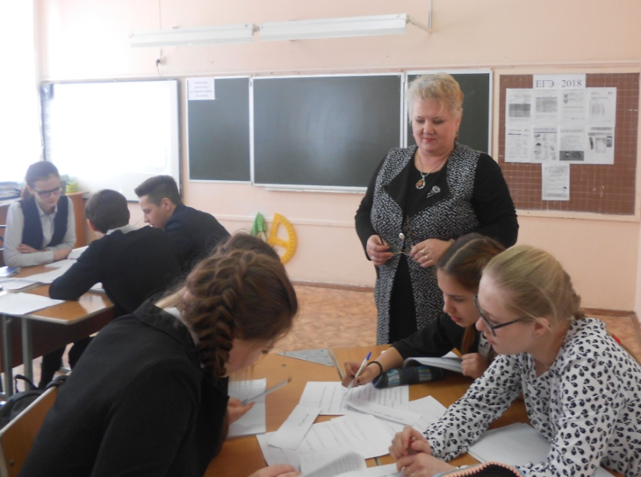
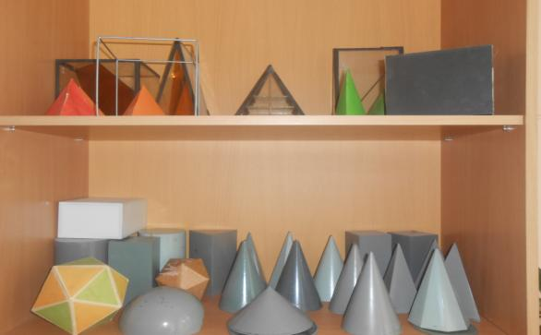
КАБИНЕТЫ МАТЕМАТИКИ

Slide 19
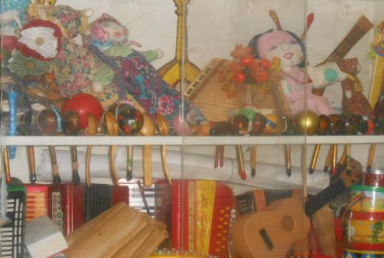
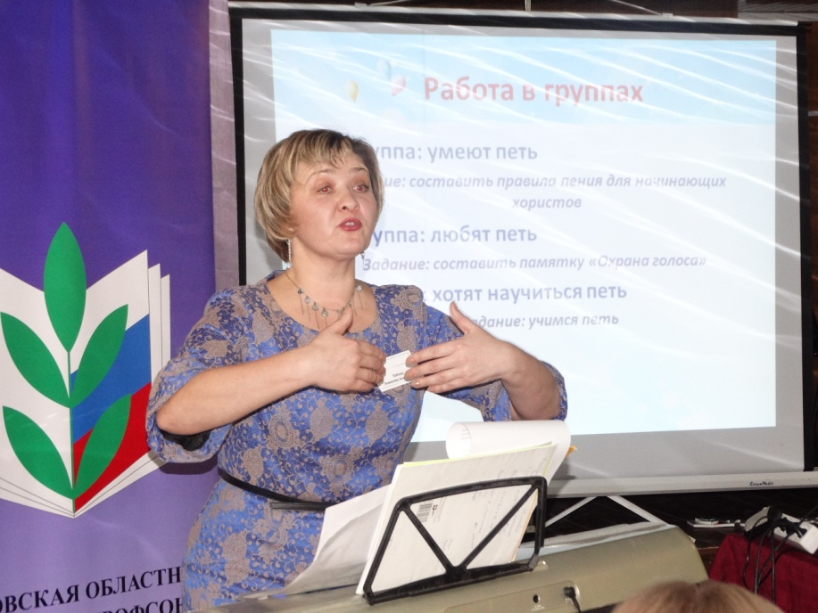
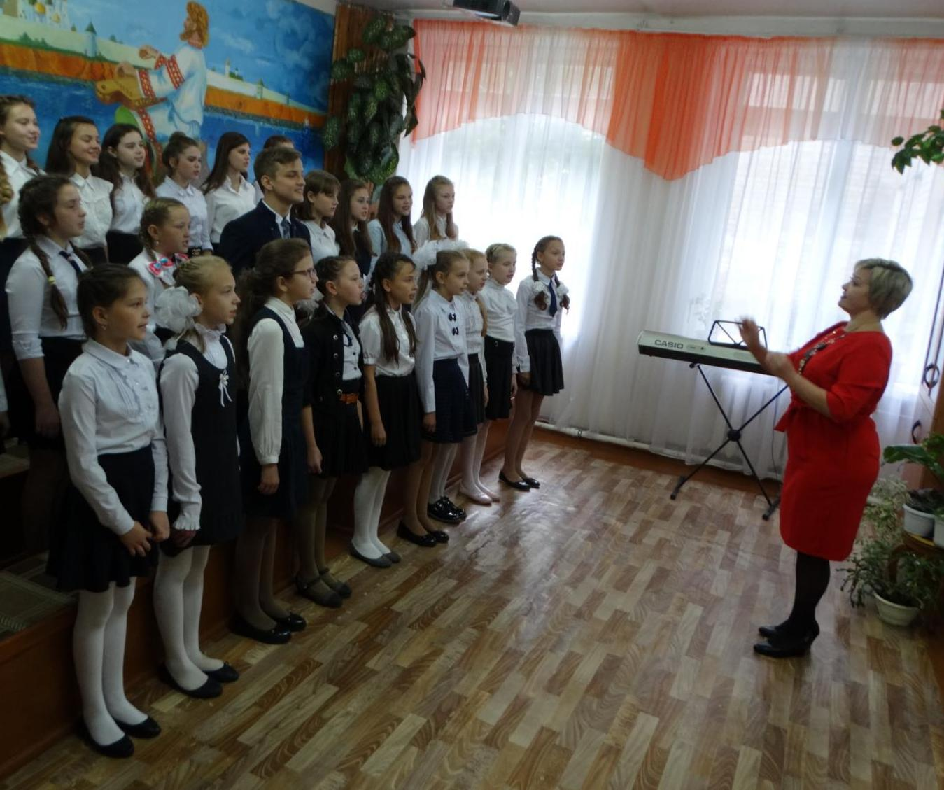
КАБИНЕТ ИСКУССТВА

Slide 20
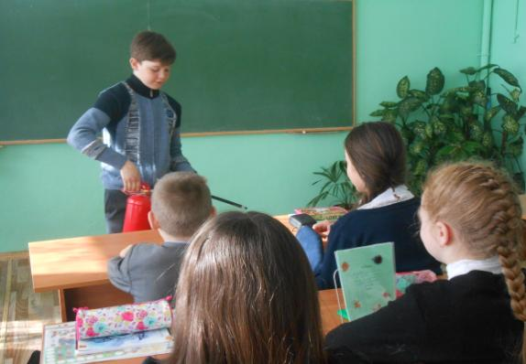
КАБИНЕТ ОБЖ

Slide 21
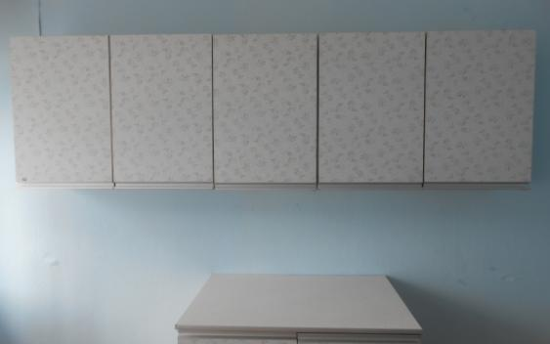
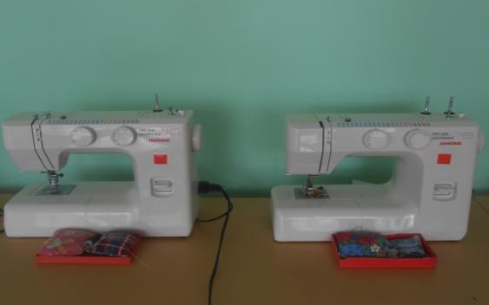
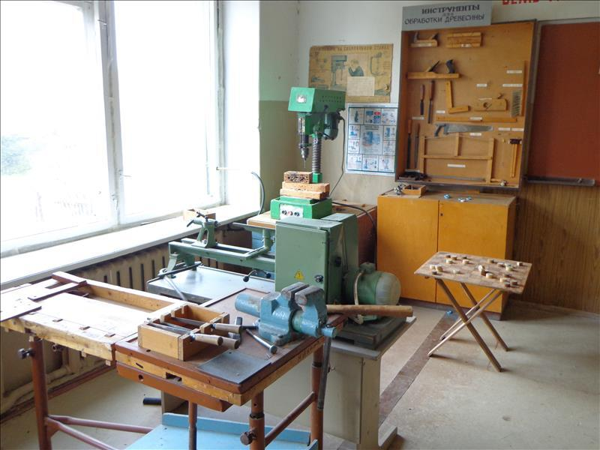
КУЛИНАРИЯ
КАБИНЕТЫ ТЕХНОЛОГИИ

Slide 22
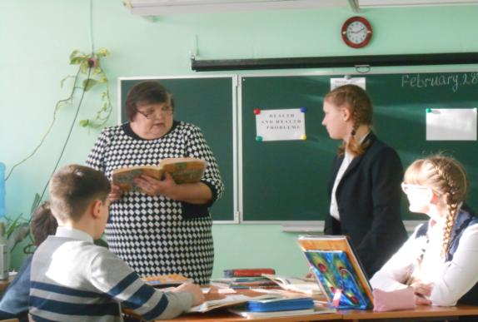
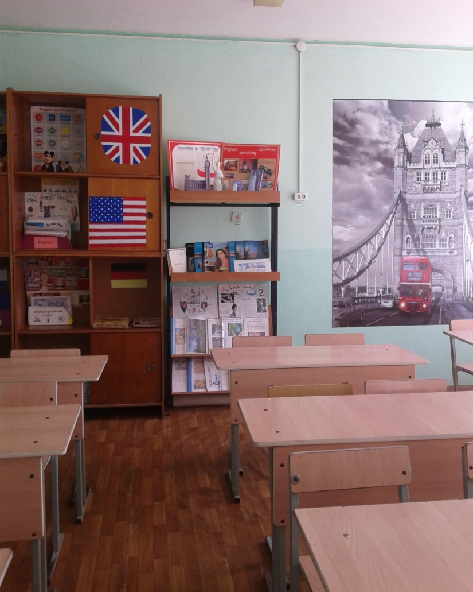
КАБИНЕТЫ ИНОСТРАННОГО ЯЗЫКА

Slide 23
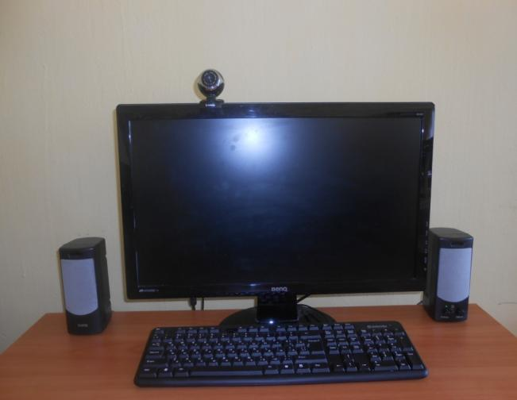
КАБИНЕТ ИНФОРМАТИКИ

Slide 24
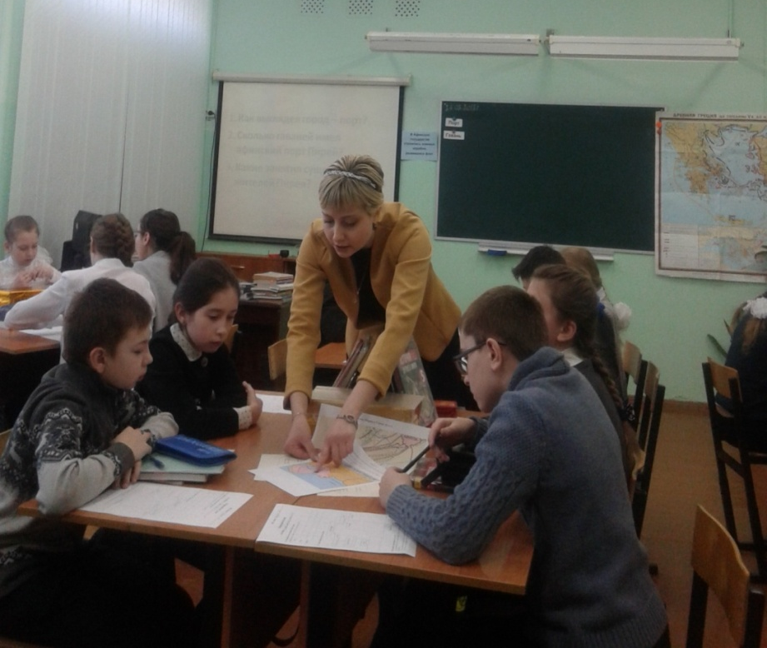
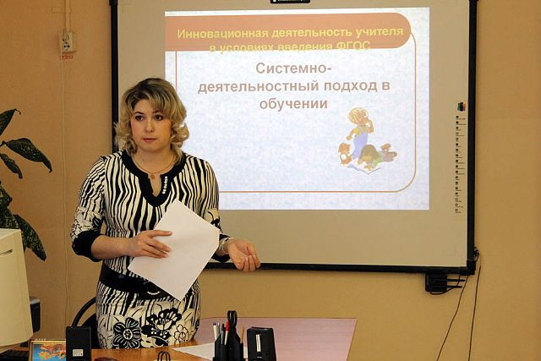
КАБИНЕТЫ ИСТОРИИ И ОБЩЕСТВОЗНАНИЯ
МОУ СШ № 10 – региональная пилотная площадка по реализации элективного курса «Ивановский край в многонациональной России»

Slide 25
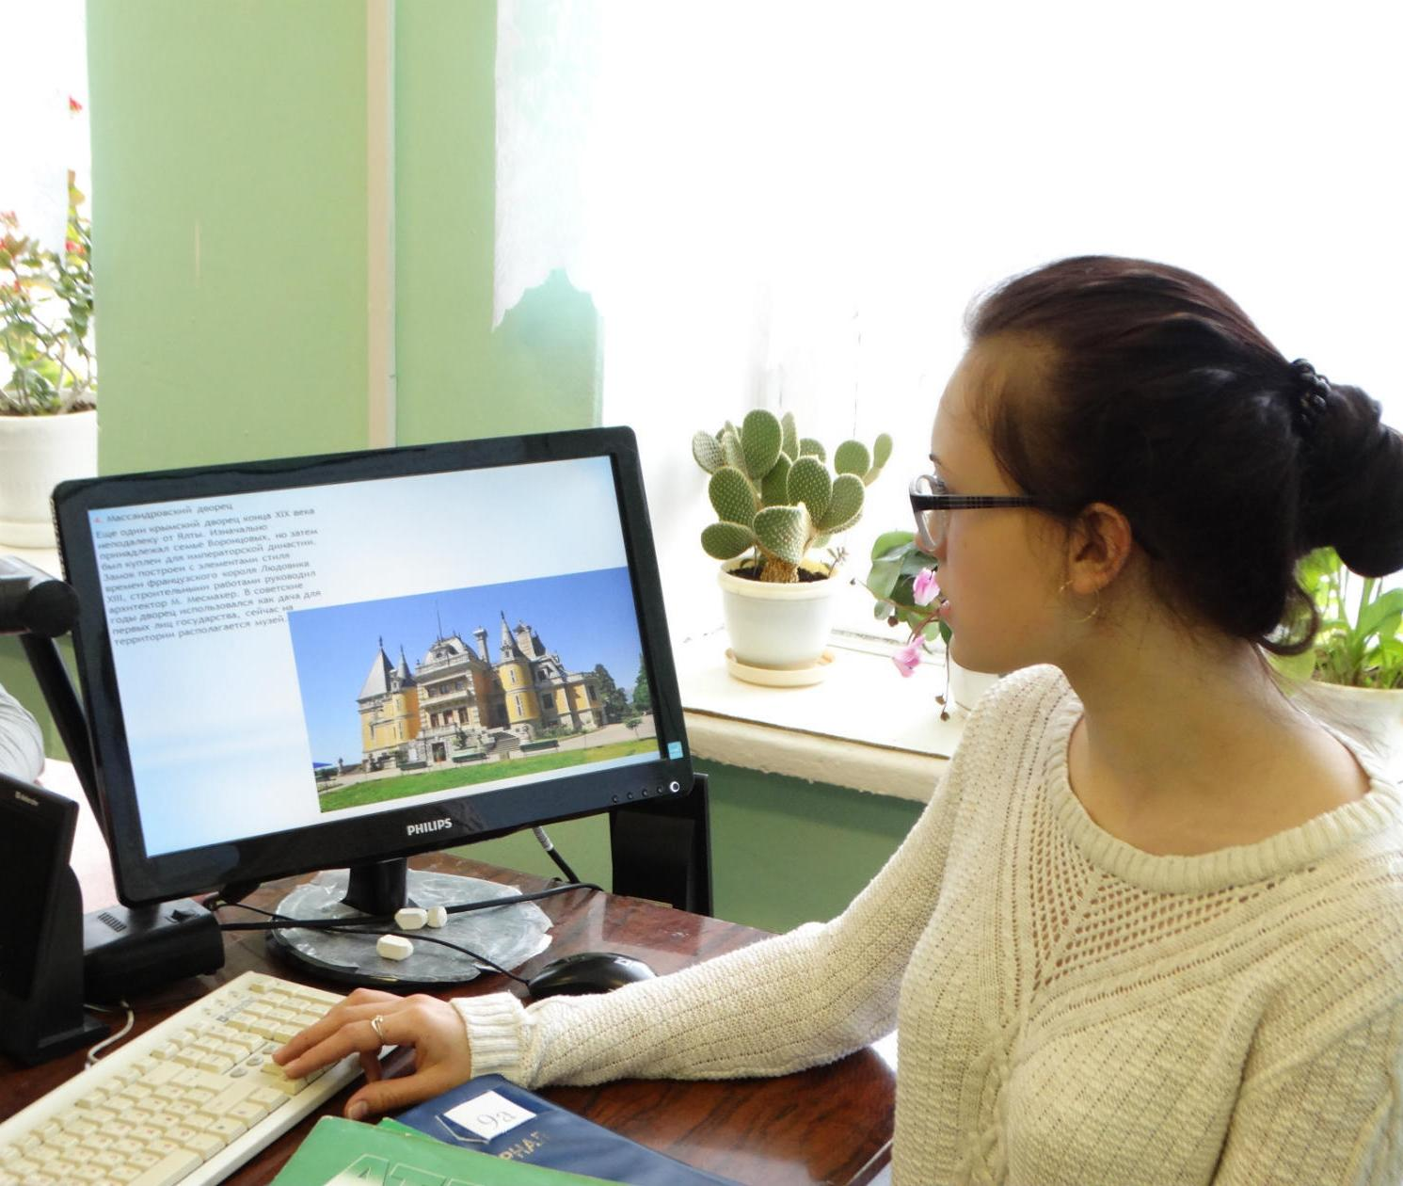
КАБИНЕТ ГЕОГРАФИИ

Slide 26
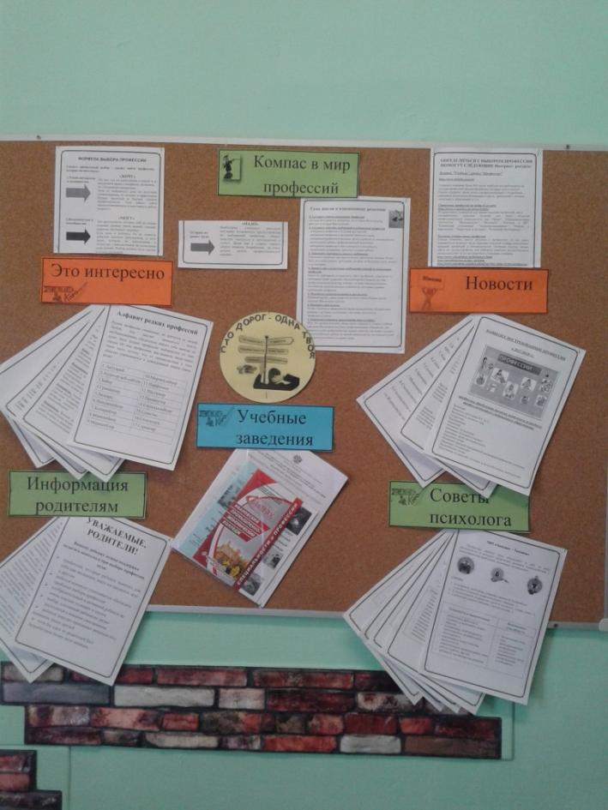
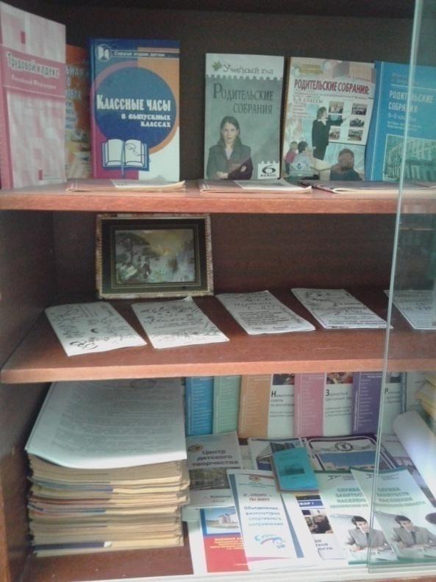
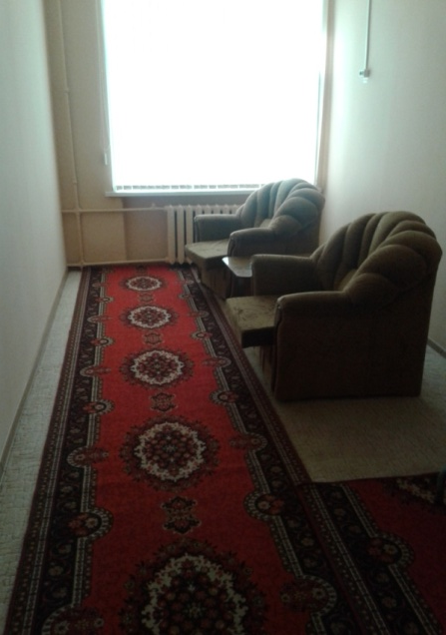
КАБИНЕТ ПСИХОЛОГА И СОЦИАЛЬНОГО ПЕДАГОГА
КАБИНЕТ ПРОФОРИЕНТАЦИИ

Slide 27
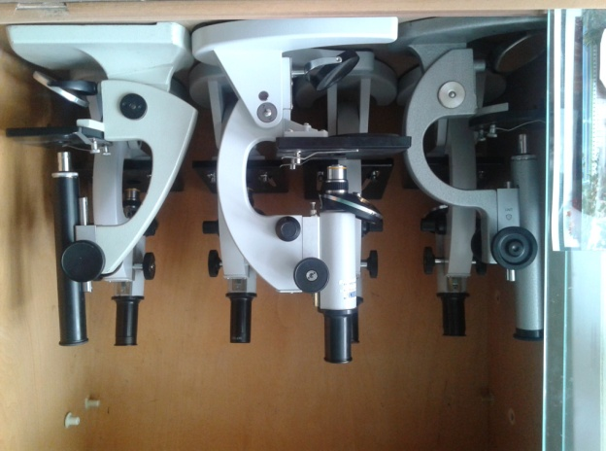
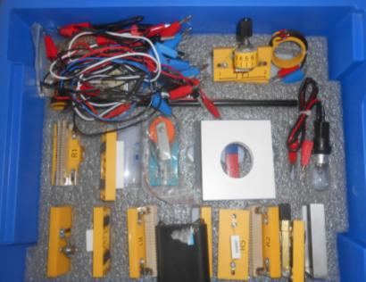
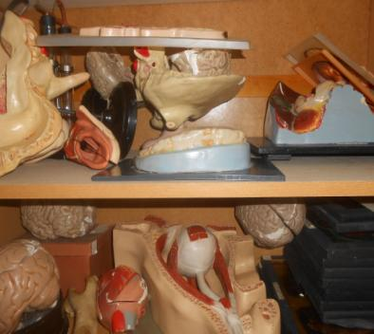
ЛАБОРАТОРНОЕ И ДЕМОНСТРАЦИОННОЕ ОБОРУДОВАНИЕ

Slide 28
МОБИЛЬНЫЙ КОМПЬЮТЕРНЫЙ КЛАСС

Slide 29
РАБОЧЕЕ МЕСТО ПЕДАГОГА ДЛЯ РАБОТЫ с УЧАЩИМИСЯ С ОВЗ

Slide 30
ОБЕСПЕЧЕНИЕ ДОСТУПНОСТИ ШКОЛЫ Федеральный проект «Доступная среда»

Slide 31
ОБОРУДОВАНИЕ ДЛЯ РАБОТЫ С ДЕТЬМИ С ОВЗ

Slide 32
ШКОЛЬНАЯ СТОЛОВАЯ региональный проект «Ладошки»

Slide 33
ШКОЛЬНАЯ СЦЕНА

Slide 34
ШКОЛЬНЫЙ МУЗЕЙ у нас в гостях врио губернатора Ивановской области С. Воскресенский

Slide 35
БИБЛИОТЕКА

Slide 36
МЕДИЦИНСКИЙ КАБИНЕТ

Slide 37
БОЛЬШОЙ СПОРТИВНЫЙ ЗАЛ Региональный проект «Межведомственная система оздоровления школьников»

Slide 38
МАЛЫЙ СПОРТИВНЫЙ ЗАЛ

Slide 39
ТРЕНАЖЕРНЫЙ ЗАЛ

Slide 40
ИГРОВАЯ КОМНАТА

Slide 41
СЕНСОРНАЯ КОМНАТА

Slide 42
ДОПОЛНИТЕЛЬНОЕ ОБРАЗОВАНИЕ УЧАЩИХСЯ СПОРТИВНАЯ СЕКЦИЯ «БАСКЕТБОЛ»

Slide 43
ДОПОЛНИТЕЛЬНОЕ ОБРАЗОВАНИЕ УЧАЩИХСЯ СПОРТИВНАЯ СЕКЦИЯ «САМБО»

Slide 44
ДОПОЛНИТЕЛЬНОЕ ОБРАЗОВАНИЕ УЧАЩИХСЯ ШКОЛЬНЫЙ ХОР

Slide 45
ГРУППА ПРЕДШКОЛЬНОГО ОБРАЗОВАНИЯ «УМКА»

Slide 46
ЛЕТНИЙ ПРОФИЛЬНЫЙ ЛАГЕРЬ

Slide 47
ЛЕТНИЙ ДЕТСКИЙ ОЗДОРОВИТЕЛЬНЫЙ ЛАГЕРЬ

Slide 48
Заместитель Председателя Правительства Ивановской области, руководитель Комплекса социальной сферы И.Г.Эрмиш вручила директору МОУ СШ № 10 документы на новый школьный автобус

Slide 49
ПРИШКОЛЬНАЯ ТЕРРИТОРИЯ

Slide 50
ОБЪЕКТ ЗАБОТЫ МОУ СШ 10– СКВЕР И ДЕТСКАЯ ПЛОЩАДКА У ШКОЛЫ

Slide 51
ПРИГЛАШАЕМ ВАС В НАШУ ШКОЛУ!

